Slide 1
Présentation d’une utilisation de la base de référence :
Vérification des données déjà existante

Slide 2
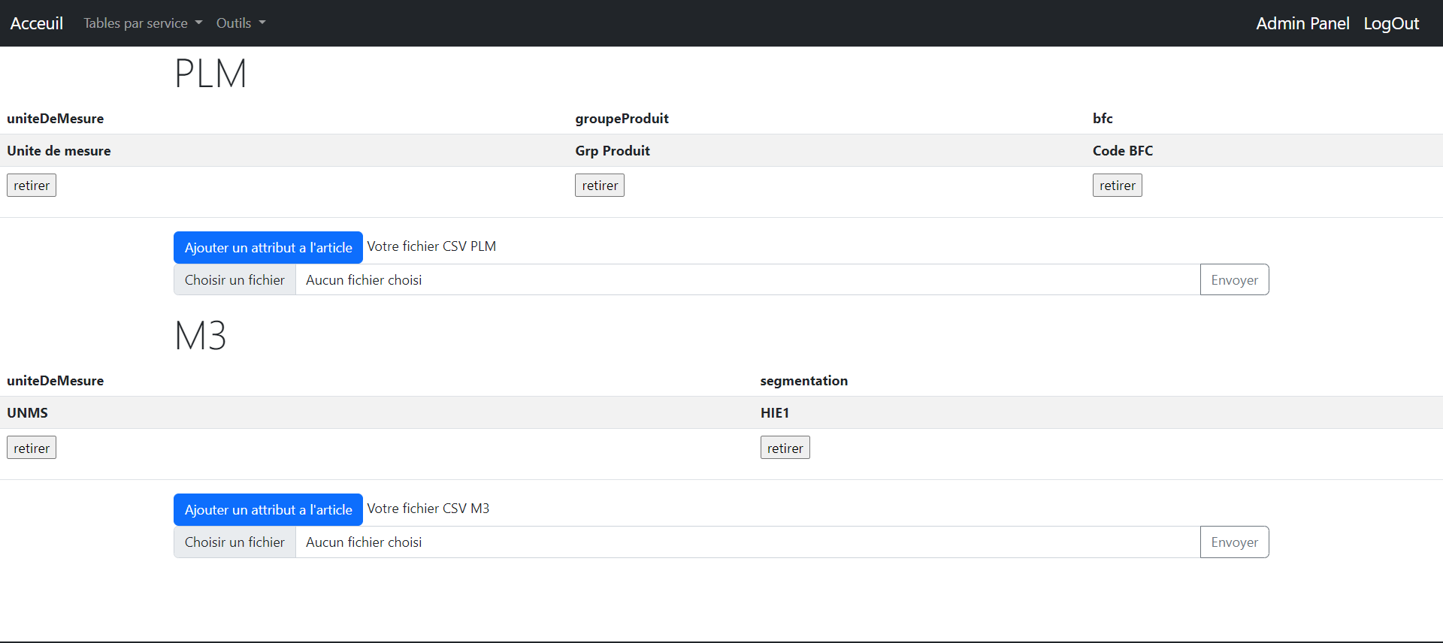
Notes:
Page « d’accueil » pour l’outil. Séparé en 2 sections pour le moment. Une partie PLM et une partie M3.
On peut y définit ce qui sera comparé dans le fichier et dans la BDD.
Petite info si demandée : le stockage de ces indicateurs n’est pas fait en base pour éviter de la polluer avec des tables qui n’ont rien à y faire mais au travers d’un JSON donc on n’a pas à les renseigner a chaque fois.

Slide 3
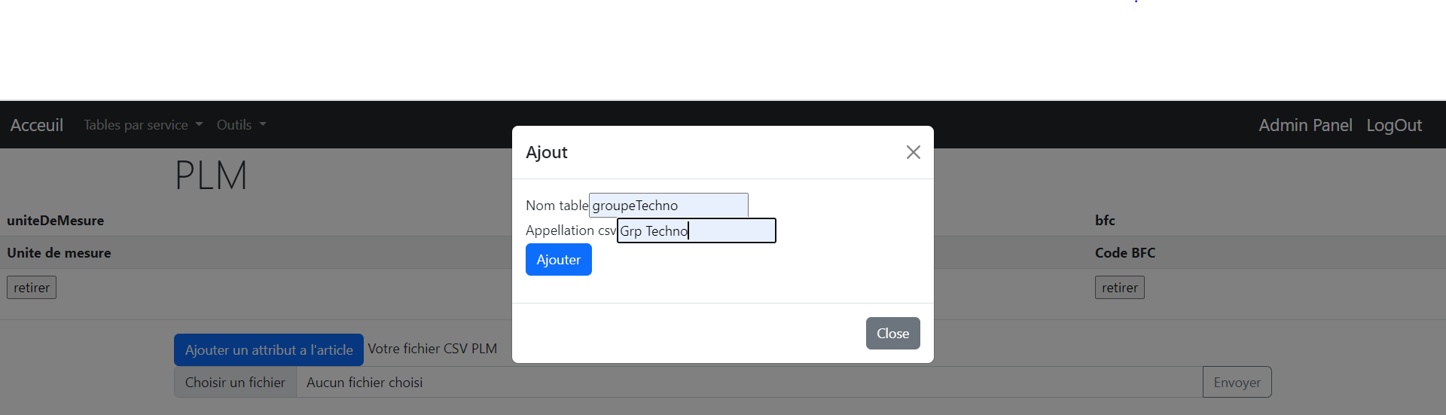
Notes:
Lors d’un clic sur le bouton « Ajouter un attribut à l’article » (le bouton en blue) on peut renseigner la table SQL et l’associé avec l’intitulé de la colonne du fichier correspondant et l’ajouter.
On peut aussi les retirer aisément avec un clic sur le bouton « retirer ».
Pour des précisions :
L’intitulé peut ne pas être exactement comme dans le CSV (ex : Pour M3 on a des colonnes portant le nom « HAC1 - Danger class 1 ». Saisir « HAC1 » suffit pour qu’ils comprennent lors du traitement.
Pour les colonnes multiples aux même équivalence (ex : « HAC1 - Danger class 1 », « HAC2 - Danger class 2 », « HAC3 - Danger class 3 » les trois équivaut à la classe danger) en ne renseignant que « HAC » il va comprendre que les 3 correspondent à la même table.

Slide 4
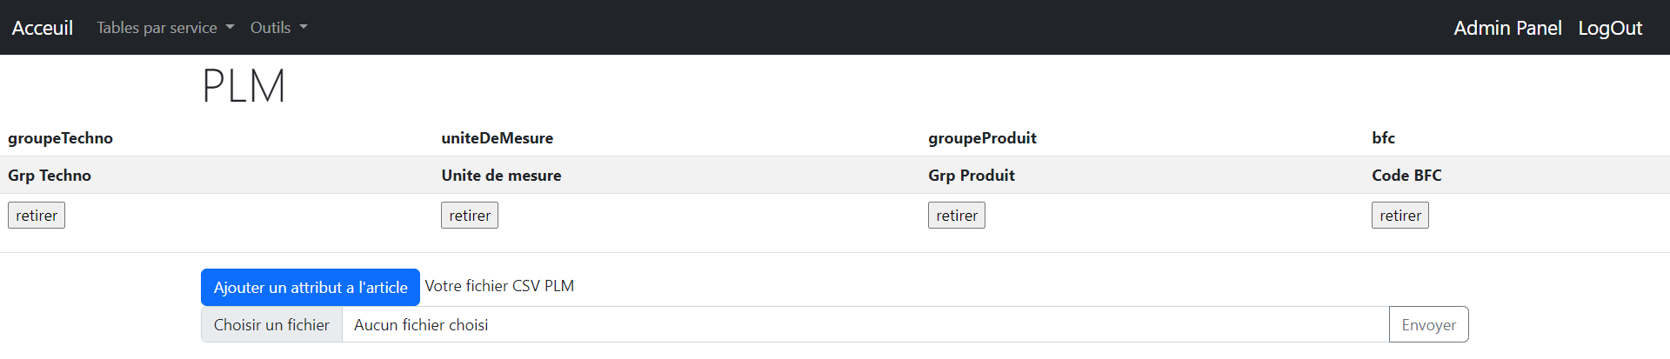
Notes:
Juste pour montrer que le groupe techno a bien été ajouté

Slide 5
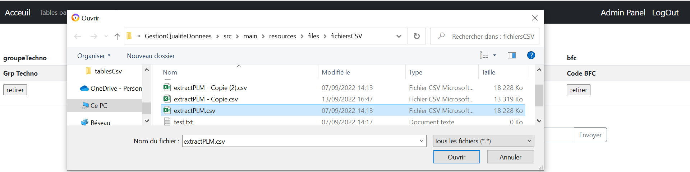
Notes:
On peut choisir un fichier csv.
Pour le moment l’emplacement des fichiers est spécifique (src/main/resources/files) mais ça ne restera pas comme ça. C’est juste pour la phase de dev

Slide 6
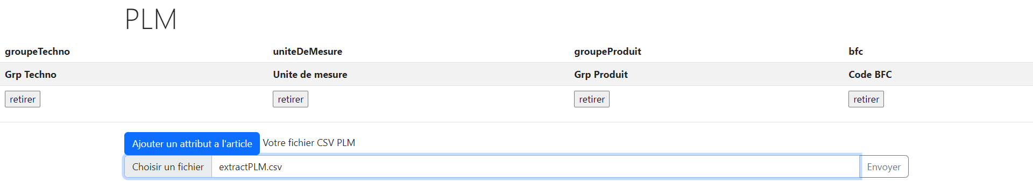
Notes:
On appui sur « Envoyer » pour, envoyer.
Et accessoirement commencer le traitement

Slide 7
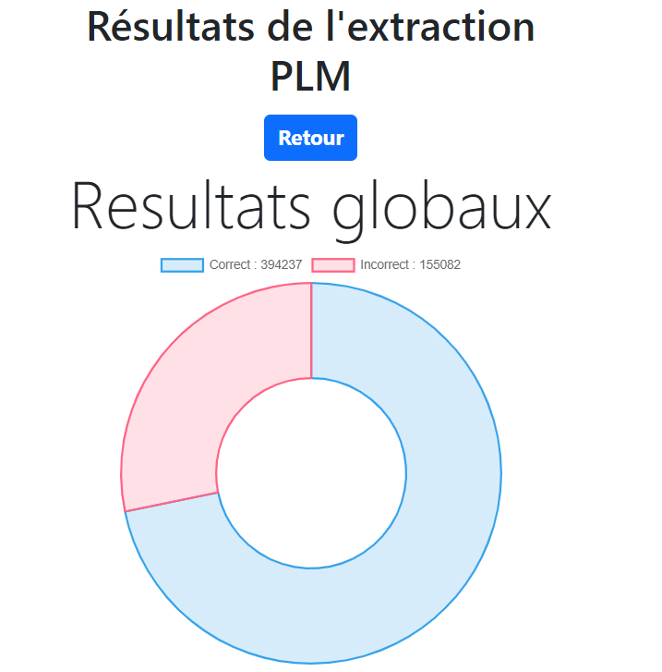
Notes:
Résultats Globaux avec les quatre indicateurs vérifiés
Je n’ai pas mis les Secteur Activité parce que tu m’avais dit que cela était tous faux dans PLM et lors de la présentation je préfère montrer deux couleurs et pas une unique couleur rouge

Slide 8
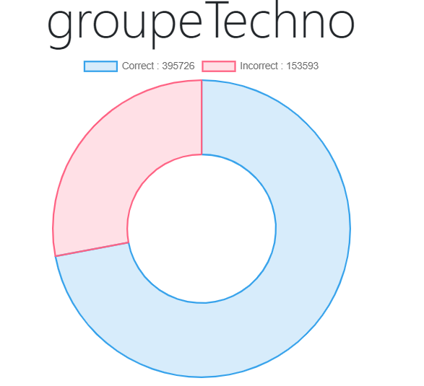
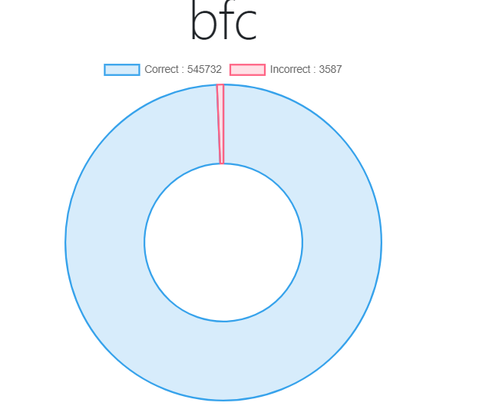
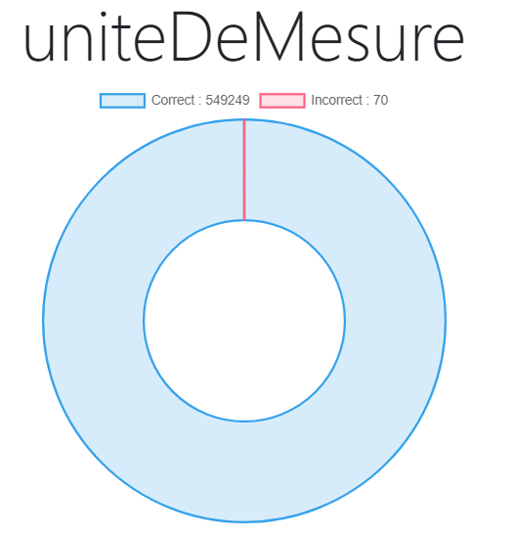
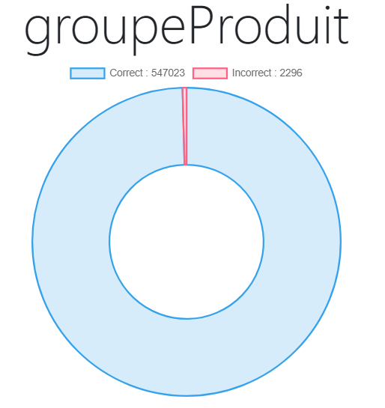
Notes:
Résultats individuels des quatre indicateurs

Slide 9
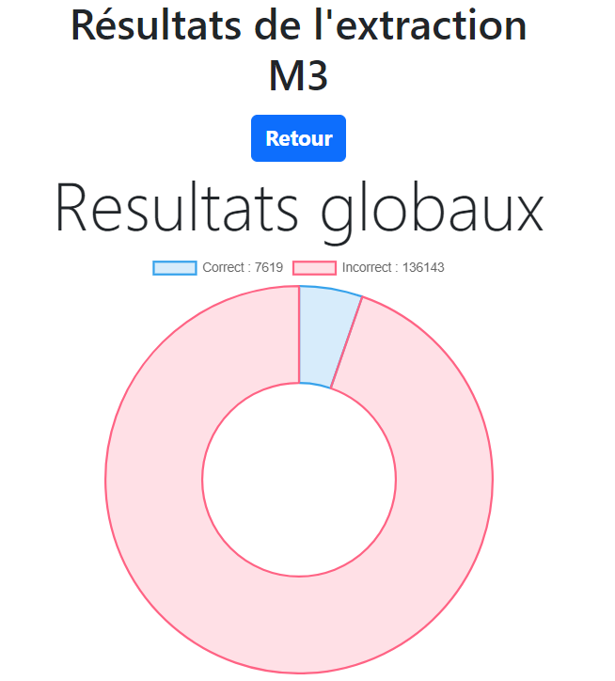
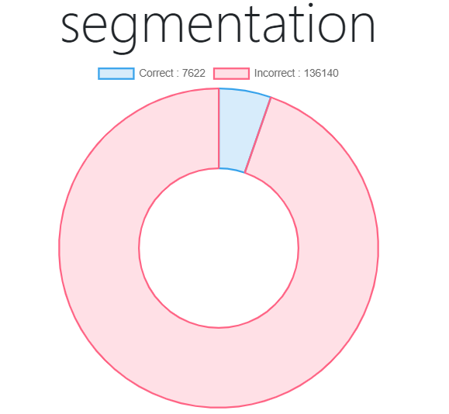
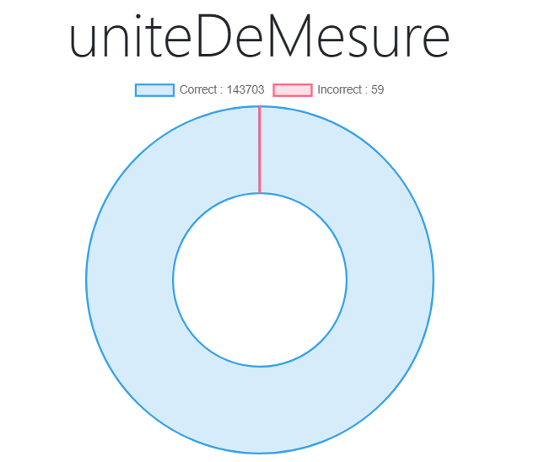
Notes:
Pareil pour M3 cette fois.
L’extract a été faite sur avec les Segmentations « vides » enlevé.

Slide 10
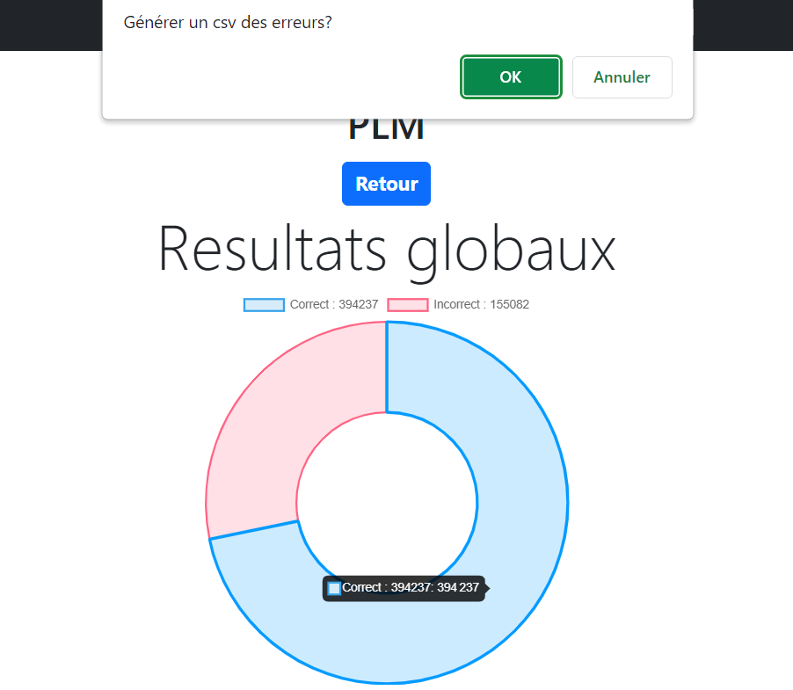
Notes:
Dernier point.
On peut avec un clic sur le graph des résultats globaux générer un CSV qui contient que les erreurs.

